Slide 1
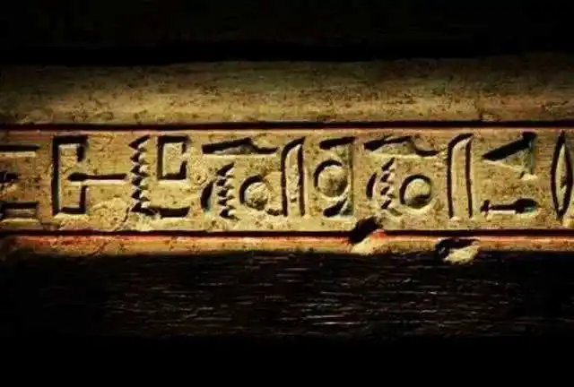
猜想：
古希腊德尔斐城的阿波罗神庙镌刻着“___________”的箴言

Slide 2

第三课 发现自己
3.1 认识自己

Slide 3
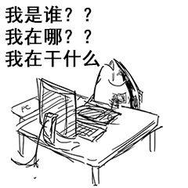
玩个游戏:
校运会快到了~~~
1.用三个词（小事）来形容他/她（自己）分别形容这个人的外貌特征，做事方式、与同学的关系或学习品质等。
2.然后请写下你猜想这个同学最想参加的项目是什么。
3.最后写上你描述的这个同学的名字。
4.另外写下你最想参加的项目以及你的优势

Slide 4
猜想：正确认识自己的天赋有什么意义呢？
跳水小将全红婵的“三个标签”： “天赋型”选手：身材条件符合跳水运动员选材标准，身材纤细、脚尖膝盖漂亮，身体柔韧性好，控制力也比同龄人要强。她的弹跳力、腰腹能力在同龄人里突出，她的手形适合压水花，手的能力比较强，提倒立可以连续提10个。
篮球运动员的身高一般都较高，且拥有较长的四肢；
体操运动员往往小而紧凑，肌肉感更加明星；
游泳运动员身体的脂肪比例通常会比其他运动员稍高一点点；
马拉松运动员则似乎几乎没有任何脂肪。

Slide 5
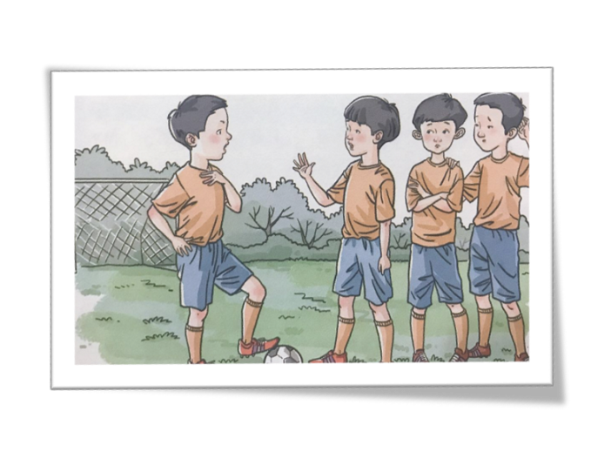
探究与分享 P27
学校马上要举行一次足球比赛，为选出队长，赛前队员们进行了下面的对话：
小刚：我的球技最棒，你们都不如我，应该由我来当队长。
小明：小斌的球技虽然比你差点儿，但是大家都愿意让他来当队长。
小刚：那这比赛我不参加了！
思考：1.你如何看待小刚对自己的认识？
只看到了自己的优势，没有发现自己的不足，没有正确对待别人的评价。
2.这样的认识给他带来怎样的影响？
会使他不能全面地认识自己，影响与他人的交往，不利于与他人的积极互动。

Slide 6
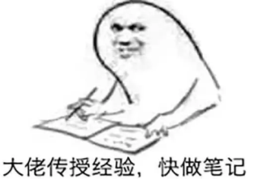
1.为什么要正确认识自己？
① 正确认识自己，可以促进自我发展。有助于我们增强对自己的信心，更好地发展自己的能力。P27-1
② 正确认识自己，可以促进与他人的交往。正确认识自己，有助于我们认识到自己离不开他人和社会，从而更好地理解、宽容和善待他人，与他人积极互动。 P27-2
认识自己

Slide 7
猜想：如果要成为一名优秀的运动员，需要具备什么条件？
生理方面
社会方面
心理方面

Slide 8
2.如何正确认识自己？
①用多把尺子量自己。从生理、社会、心理方面认识自己。 P28
②通过自我评价认识自己。 P29-1
③通过他人评价认识自己。 P29-2
认识自己

Slide 9
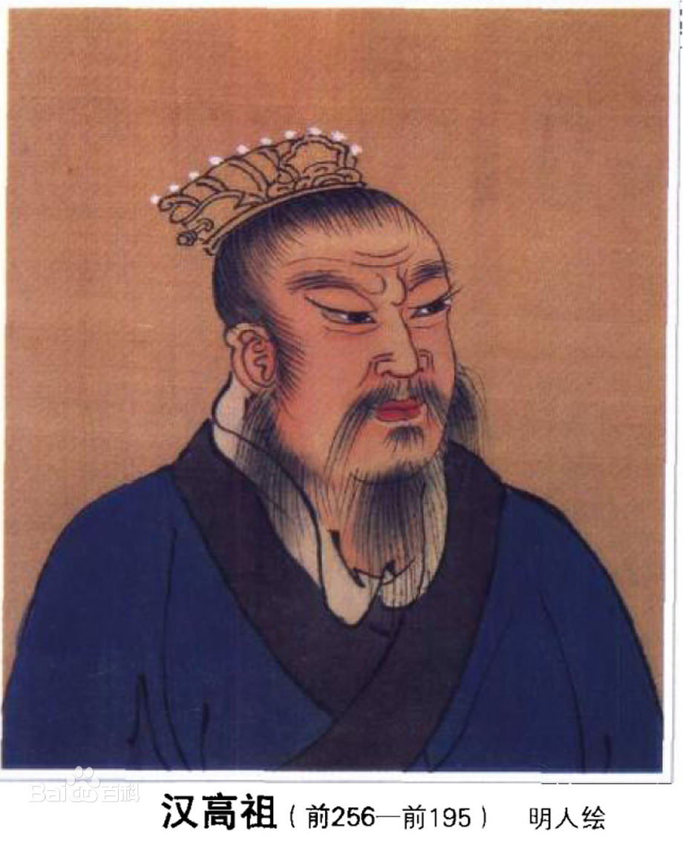
博古通今：
“夫运筹帷幄之中，决胜千里之外，吾不如子房。镇国家，抚百姓，给馈饷而不绝粮道，吾不如萧何。连百万之军，战必胜，攻必取，吾不如韩信。此三人者皆人杰也，吾能用之，此吾所以取天下也。”
---- 刘邦
思考一：汉高祖是通过什么途径认识自己的？
通过自我评价（与他人比较）来认识自己
思考二：这种途径认识自己有什么意义？
①能帮助我们接受自己，对自己抱有正确的态度，不骄傲也不自卑；②能帮助我们调节和控制自己的行为。P29-1

Slide 10
​​陆贾:“皇帝起丰沛,讨暴秦,诛强楚,为天下兴利除害,继五帝三王之业,统理中国。人以亿计,地方万里。
司马迁：非大圣孰能当此受命而帝者乎？
诸葛亮：高帝明并日月
唐太宗李世民：昔汉高祖，田舍翁耳。提三尺剑定天下，既而规模弘远，庆流子孙者，此盖任得贤臣所致也。
梁启超：汉高祖刘邦为伟大人物。
毛主席：刘邦是在封建时代被历史学家称为‘豁达大度，从谏如流’的英雄人物。刘邦能够打败项羽，是因为刘邦和贵族出身的项羽不同，比较熟悉社会生活，了解人民心理。汉高祖刘邦比西楚霸王项羽强，他得天下一因决策对头，二因用人得当。汉朝的刘邦是封建皇帝里边最厉害的一个。​​​​
通过他人评价来认识自己。他人评价有助于我们形成对自己更为客观、完整、清晰的认识。

Slide 11
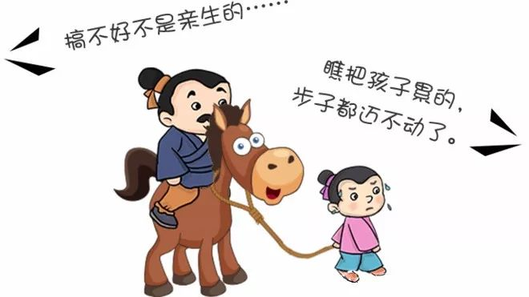
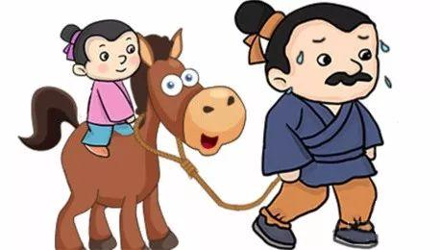
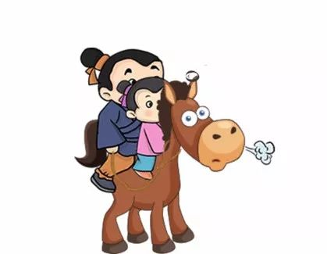
借古讽今：
多么不孝。可怜的老父亲却在一旁跟着跑。
这么残酷地对待动物，可怜的驴子的背在下陷
画面二
画面一
画面三
思考：漫画故事《父子与驴》给我们带来哪些启示？

Slide 12
语文老师认为我学习很用功
在男同学眼里，我骄傲自大
数学老师说我思维敏捷
英语老师则说我不太用功
在女同学眼里我是她们的朋友
同学说我性格外向，妈妈却说我有些内向
在邻居眼里我勤快；在妈妈看来，我很懒
3.怎样认识和对待他人评价？how
①他人评价是认识自己的一面镜子。有助于形成对自己客观、完整、清晰的认识。P29-2
②要重视他人评价，客观冷静分析，不盲从，不忽视。理性面对他人评价。P30

Slide 13
本课小结
促进自我发展
促进与他人交往
认识自己的重要性
人贵自知
认识自己
自我评价
他人评价
如何认识自己
多把尺子量自己
如何对待他人评价

Slide 14
本课小测
1.小辉一直很推崇两则名言,一则是苏格拉底的“认识自己,方能认识人生”,另一则是老子的“知人者智,自知者明”。这两则名言告诉我们的共同道理是 ( )
A.每个人都是不断变化发展的
B.正确认识自己,可以促进自我发展
C.只有自己才能评价和认识自己
D.认识自己是很困难的
B

Slide 15
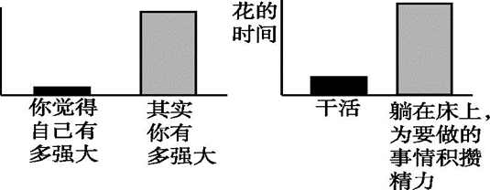
本课小测
2. “知人者智,自知者明”意思是:能了解、认识别人叫作智慧,能认识、了解自己才是真正聪明。就如图所反映的现象而言,“明”的意义在于 ( )
①发现和欣赏自己的优点,接纳他人的不完美
②对自己抱有正确的态度,增强对自己的信心
③调节和控制自己的行为,将心动转化为行动
④坚定对美好的不懈追求,绘就梦想的新蓝图
A.①② B.①④
C.②③ D.③④
C

Slide 16
本课小测
3.小杨在自己的成长记录本上写道:“虽然我外貌平凡,但我善良、乐于助人,很受大家欢迎。”小杨认识自我的方法是（ ）
A. 自我观察与分析 B. 与他人比较
C. 他人评价 D. 观察他人
A

Slide 17
本课小测
4.小林这样评价自己:“我个子很高,体能却不好”“我性格内向,不擅长与陌生人打交道”。小林是 ( )
①从身体特征和生理状况来认识自己
②从个性心理特征来认识自己
③从在群体中的关系来认识自己
④通过他人评价来认识自己
A.①③ B.②④
C.③④ D.①②
D

Slide 18
本课小测
5.要客观、全面地认识自己，就要善于通过他人了解自己。下列名句能体现这个道理的有（ ）
①山重水复疑无路，柳暗花明又一村（宋代诗人陆游）
②吾日三省吾身（《论语》）
③当局者迷，旁观者清（谚语）
④以人为镜，可以明得失（唐太宗李世民）
A. ①② B. ②④ C. ①④ D. ③④
D

Slide 19
随堂演练
感悟人生
6.老子说“自知者明”，古希腊德尔斐城的阿波罗神庙镌刻着“认识你自己”这些都告诉我们（ ）
A.正确认识自己很重要
B.他人态度与评价很重要
C.学会接纳与欣赏自己
D.扬长避短做更好的自己
A

Slide 20
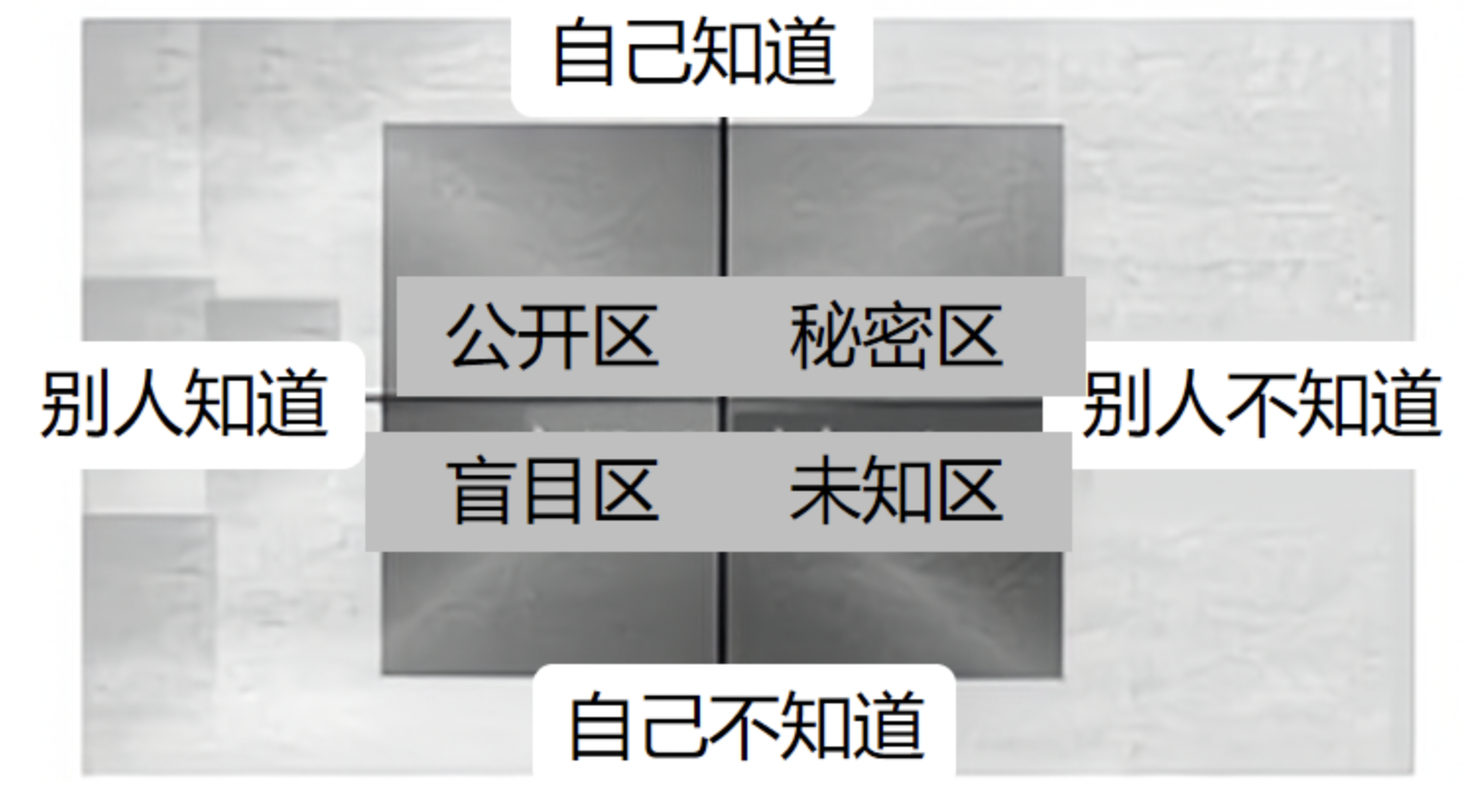
感悟人生
随堂演练
7.我们认识的“自己，如图所示可以分为四个
部分。依据图示，下列关于认识自己的表述
正确的是（ ）
①他人对自己的评价具有公正性，需要调整心态，虚心接受
②把自己独享的秘密向朋友倾诉，有助于减少认识的盲目区
③发掘自我潜能，需要不断探索自己、发现自己、发展自己
④形成对自己客观、完整的认识，需要理性对待他人的评价
A. ①② B. ①③ C. ②④ D. ③④
D
解析：①错误，他人对自己的评价具有公正性未必一定公正；②错误，应在保护好自己隐私的前提下向朋友倾诉，有助于减少认识的盲目区。 故选：D。

Slide 21
感悟人生
随堂演练
8.为了更好地认识自我，702班开展了“我眼中的同桌”主题班会活动，诚恳、真切的交流让大家感悟良多。同学们的以下感悟与这一活动主旨最契合的是（ ）
A.投我以木桃，报之以琼瑶
B.走自己的路，让别人去说
C.要想了解自己，最好问问别人
D.众人拾柴火焰高，众人划桨开大船
C

Slide 22
感悟人生
随堂演练
9.古希腊德尔菲城的阿波罗神庙上镌刻着“认识你自己”的箴言。下列成语或古语与此蕴含的寓意一致的是（ ）
①知人者智，自知者明 ②己所不欲，勿施于人
③尺有所短，寸有所长 ④锲而不舍，金石可镂
A.①② B.①③ C.②④ D.③④
B

Slide 23
感悟人生
随堂演练
10.在奋斗的路上，你若能看清自身的条件和特点，找到适合自己奔跑的那双鞋，也许就成功了一半，对此理解正确的是（ ）
A. 每个人的一生都是精彩的
B. 只能通过他人评价来完善自己
C. 接纳和欣赏自己就能成功
D. 正确认识自己以促进自我发展
D

Slide 24
本课小测
11.进入青春期,小慧越来越关注自我,在意周围人对自己的看法。班主任老师说小慧是负责任的班干部,同学却说她是爱打“小报告”的人;邻居说小慧是勤快的孩子,妈妈却认为她很懒。小慧无法确定哪个才是真正的“我”。她为此感到困惑,向好友小龙、小刘咨询。
小龙说:“走自己的路,不用在意他人评价。”
小刘说:“他人评价是我们认识自己的一面镜子,他人评价宜照单全收。”
请你判断小龙和小刘的观点,并简要说明理由。
提示：小龙和小刘的观点都是错误的。
理由: 我们要重视他人的态度与评价,但也要客观冷静分析,既不能盲从,也不能忽视。用理性的心态面对他人的评价,是走向成熟的表现。

